Slide 1
PROYECTO FINAL · PROYECTO CERO
Generador de Señales por DDS
Adquisidor y Generador de Señales de audio con Codec 24 bits (AGSE)
Lado de generación — salida por DAC · STM32F446RE
Integrantes
Materia
Chantiri, Ignacio Nahuel Fernández Madau, Esteban
Proyecto Integrador de Electrónica (E1227)

Slide 2
EL PUNTO DE PARTIDA
¿Qué pedía el Proyecto Cero?
▸ Elegir el microcontrolador — y poner en marcha el entorno de desarrollo
▸ Recibir un comando desde la PC — comunicación serie (UART)
▸ Sacar dos señales por pines separados — cada una independiente en frecuencia y amplitud, usando el DAC de dos canales que trae el propio micro.
NUESTRA PROPUESTA
Generar dos señales senoidales por síntesis digital directa (DDS), cada una con frecuencia y amplitud independientes, controladas con comandos desde la PC.
Tabla senoidal + acumulador de fase + paso (FTW)
Es la base del lado DAC del codec que viene después.
Proyecto Final · AGSE · Generador de señales DDS
2

Slide 3
DECISIÓN DE PLATAFORMA
¿Por qué STM32?
STM32CubeMX
STM32CubeIDE
Configurás pines, relojes y periféricos de forma gráfica. Genera el código de arranque solo → menos errores a mano.
IDE oficial todo-en-uno: editar, compilar, grabar y depurar. Gratis y ya integrado con CubeMX.
Librería HAL
Ecosistema y costo
Programás con funciones portables (HAL_...) en vez de tocar registros a mano. Más legible y fácil de cambiar de micro.
Familia enorme, mucha documentación y comunidad. Placas Nucleo baratas con depurador ST-Link integrado.
Proyecto Final · AGSE · Generador de señales DDS
3

Slide 4
ELECCIÓN DEL MICROCONTROLADOR
¿Por qué el STM32F446RE y no los otros dos?
Característica | F411RE | F407VG | F446RE ✓
Núcleo (M4 + FPU) | 100 MHz · 125 DMIPS | 168 MHz · 210 DMIPS | 180 MHz · 225 DMIPS
DAC interno | ✗ no tiene | ✓ 2 × 12 bits | ✓ 2 × 12 bits
Flash / RAM | 512 KB / 128 KB | 1 MB / 192 KB | 512 KB / 128 KB
Audio (futuro codec) | I²S | I²S | I²S + 2×SAI + SPDIF
Encapsulado / placa | LQFP64 · Nucleo-64 | LQFP100 · Discovery | LQFP64 · Nucleo-64
Veredicto | Sin DAC → descartado | Potente, pero no lo tenemos disponible | Contiene todo lo necesario y lo tenemos disponible.
Datos: datasheets de ST — F446 (DS10693) · F407 (DS8626) · F411 (DS10314)
Proyecto Final · AGSE · Generador de señales DDS
4

Slide 5
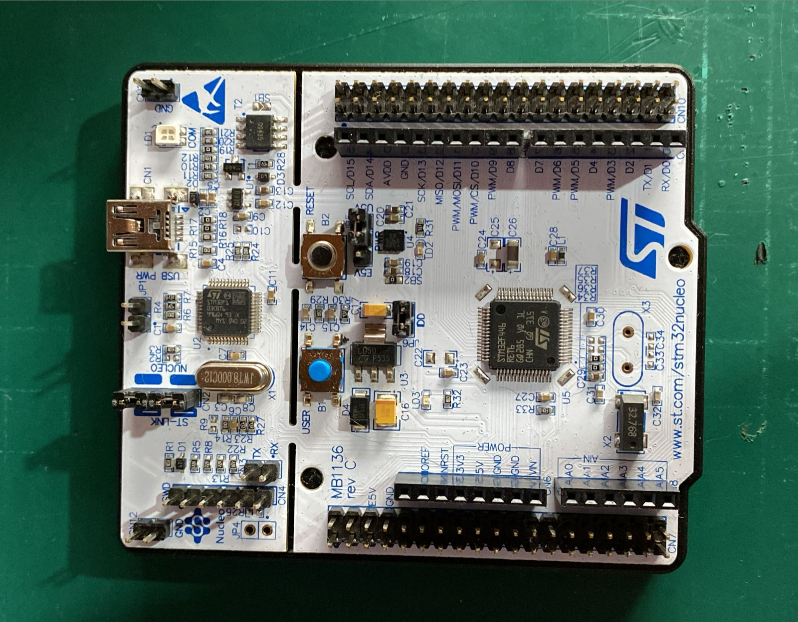
LA PLATAFORMA ELEGIDA
Placa NUCLEO-F446RE
CARACTERISTICAS RELEVANTES DEL MICRO
Interfaz SAI / I²S
DMA
Frecuencia de operación
Temporizadores
Núcleo ARM Cortex-M4 con DSP
Unidad de punto flotante (FPU)
Memoria SRAM
Memoria Flash
DAC
ADC
Capacidad para implementar DDS
Proyecto Final · AGSE · Generador de señales DDS
5

Slide 6
CÓMO SE GENERA LA SEÑAL
El motor DDS (Síntesis Digital Directa)
Se ejecuta ×2 (un oscilador por canal): 2 acumuladores (acc[0], acc[1]), 2 pasos (ftw[0], ftw[1]) y 2 índices — compartiendo la misma tabla.
TIM2 dispara una interrupción a fs = 48 kHz → en cada tick se ejecuta este motor:
FTW (paso)
fout·2³²/fs
Acumulador
acc += ftw (32 bits)
Índice
idx = acc >> 19
Tabla seno
8192 puntos
DAC 12-bit
→ Vout (PA4)
El acumulador de 32 bits se parte en 13 bits de índice (tabla de 2¹³ = 8192) + 19 bits de parte fraccionaria. La fracción se acumula y “arrastra” al índice: así conseguimos pasos no enteros y frecuencias finas.
Proyecto Final · AGSE · Generador de señales DDS
6
Notes:
- Acumulador de fase: acc (32 bits) -> Guarda la fase actual de la onda. Representa el ángulo 0…2π mapeado a 0…2³². - FTW (paso): ftw -> Cuánto avanza la fase en cada muestra. Define la frecuencia. ftw = fout·2³²/fs. - Conversión fase→amplitud: idx = acc>>19 + tabla[idx] -> Toma la fase y la convierte en el valor de la senoidal (mirando la tabla). Fs/N -> 48k/2^13 = 5.86 hz Fs/2^32 -> 48k/2^32 = 0.00001hz al final es la misma cuenta porque luego en el índice idx = acc >> 19 se toman los 13 bits mas altos y se ignoran los 19 bits mas bajos. La tabla tiene UN ciclo completo de la senoidal, y el DAC saca una muestra cada tiempo fijo (1/fs). La frecuencia de salida es cuántos ciclos completás por segundo, o sea qué tan rápido recorrés la tabla. Si el paso es más grande, terminás la tabla (un ciclo) en menos muestras → cada ciclo dura menos → más frecuencia. El razonamiento con números Dos cosas fijas: la tabla tiene N = 8192 puntos (un ciclo) y el DAC tira muestras a fs = 48 kHz (ritmo constante, no cambia nunca). Un período de la señal = el tiempo que tardás en recorrer los 8192 puntos: muestras por ciclo = N / paso período = (N / paso) / fs [segundos] frecuencia = 1 / período = paso · fs / N Entonces: fout = paso · fs / N La frecuencia es directamente proporcional al paso. Doble paso → doble frecuencia. Eso es lo que cambiás cuando mandás un número por la terminal

Slide 7
PROYECTO CERO · GENERADOR DDS
El bloque de amplitud
Un paso extra entre la tabla seno y el DAC: escala cuánto se aleja la onda del centro (2048).
TABLA SENO
DAC
sine_table[idx]
🔍 ZOOM
PA4 / PA5
BLOQUE DE AMPLITUD
(uno por canal — amp[0] y amp[1] independientes)
1 · Centrar
tabla[idx] − 2048
2048 (0 V)
lleva la onda a girar alrededor de 0
2 · Escalar
× amp / 2048
ganancia entre 0 y 1
+ 2048
azul = máx (±1.65 V) · verde = reducida (±0.2 V)
3 · Descentrar
vuelve a centrar en el punto medio
salida = 2048 + (tabla[idx] − 2048) × amp / 2048
paso ±0.2 V
máx 1.65 V pico (3.3 Vpp)
escala el ALTO, no la frecuencia
Notes:
Escalado: - Se resta 2048 para centrar la altura en 0, ahora va de -2048 a +2047. - Se multiplica por la ganancia amp/2048, si amp vale 20448 gana 1, si vale 1024 0,5 y si vale 0 salida nula. - Por ultimo se vuelve a sumar 2048 ya que no tenemos tenciones negativas y vamos desde 0 a 3,3V - El paso es de 0.2V, por lo que si tenemos la señal centrada en 1.6V, se tiene 1.6v para arriba y 1.6 para abajo, por lo que podemos cambiar la amplitud en 8 escalas. 1.6/0.2 Mal: multiplicar directo (sin restar) │ Punto │ Cuenta │ ×0.5 │ Qué pasó
│ Cresta │ 4095 │ 2048 │ bajó un montón
│ Centro │ 2048 │ 1024 │ ¡el centro se corrió para abajo!
| Valle │ 0 │ 0 │ no se movió nada Bien: restar 2048 primero, después multiplicar
│ Punto | (tabla−2048) │ ×0.5 │ +2048 = salida │ Qué pasó │
│ Cresta │ +2047 │ +1023 │ 3071 │ bajó │
│ Centro │ 0 │ 0 │ 2048 │ quedó quieto ✔️ │
│ Valle │ −2048 │ −1024 | 1024 │ subió │
Ahora el "cero" es el centro (2048), porque al restar 2048 hiciste que el centro valga 0. Entonces la onda se encoge hacia el centro: la cresta baja y el valle sube, simétrico. Amplitud a la mitad, centrada.

Slide 8
DECISIÓN DE DISEÑO · EJE HORIZONTAL (FASE)
¿Por qué 8192 puntos en la tabla?
▸ Potencia de 2 (2¹³) — el índice sale con un simple corrimiento de bits (acc >> 19), rapidísimo en la ISR
▸ Buena resolución de fase — 8192 muestras por vuelta = una senoidal bien detallada
▸ Memoria acotada — 8192 × 2 bytes = 16 KB en Flash: nada para el F446
▸ Compartimos el micro con el ADC — no derrochar Flash/RAM: 8192 es el equilibrio justo
OJO: son dos ejes distintos
8192 puntos
eje horizontal → tiempo / fase (cuántos pasos por ciclo)
4096 niveles (12 bits)
eje vertical → amplitud (resolución del DAC)
Proyecto Final · AGSE · Generador de señales DDS
7

Slide 9
DECISIÓN DE DISEÑO · FRECUENCIA DE MUESTREO
¿Por qué 48 kHz y no mucho más?
▸ Estándar de audio — 48 kHz es una frecuencia clásica de audio profesional
▸ Cumple Nyquist — fs > 2·fmax: cubre toda la banda audible (hasta 20 kHz) con margen
▸ Alcanza para el objetivo — queremos ver la senoidal y cómo cambia con los comandos
▸ Más fs = más carga — la interrupción debe terminar en 1/fs; subir fs exige más CPU compartida sin beneficio en esta etapa
La cuenta del timer (TIM2)
fs = f_APB1_timer / ((PSC+1)(ARR+1))
f_APB1_timer = 90 MHz
fs deseada = 48 kHz
90 000 000 / 48 000 = 1875
PSC = 0 ARR = 1874
1875 da entero → 48 kHz exacto y sin jitter.
Proyecto Final · AGSE · Generador de señales DDS
8

Slide 10
PROYECTO CERO · GENERADOR DDS
Código (1/2): variables y arranque
Un juego de variables por canal, y los valores iniciales al encender.
/* Variables — una por canal (arrays de 2) */
uint32_t acc[2] = {0, 0}; // acumulador de fase
volatile uint32_t ftw[2] = {0, 0}; // paso (define la frecuencia)
volatile uint8_t salida_on[2] = {1, 1}; // on / off
volatile int32_t amp[2] = {2048,2048}; // amplitud (2048 = maxima)
volatile uint8_t canal = CANAL_L; // canal activo (0 o 1)
#define AMP_STEP 248 // paso de amplitud (~0.2 V)
/* Arranque — dentro de main() */
ftw[0] = (uint32_t)(500.0 * 4294967296.0 / 48000.0); // canal 1 -> 500 Hz
ftw[1] = 0; // canal 2 -> apagado
HAL_DAC_Start(&hdac, DAC_CHANNEL_1);
HAL_DAC_Start(&hdac, DAC_CHANNEL_2); // arranca los 2 canales
HAL_TIM_Base_Start_IT(&htim2); // timer CON interrupcion
Claves
• Todo en arrays [2]:
un oscilador por canal.
• FTW = fout · 2³² / fs
• Canal 1 arranca a
500 Hz; el 2, mudo.
• El timer se lanza con
interrupcion (Start_IT).
Notes:
El DAC es de 12 bits → 4096 niveles (0 a 4095), repartidos en el rango de 0 a 3.3 V. Entonces cada cuenta (cada "escalón" del DAC) vale:
1 cuenta = 3.3 V / 4096 = 0.000806 V ≈ 0.806 mV
Cuántas cuentas necesito para 0.2 V
Divido lo que quiero (0.2 V) por lo que vale una cuenta:
0.2 V / 0.000806 V ≈ 248 cuentas
Porque el DAC no entiende volts, entiende números de 0 a 4095. Vos internamente trabajás en cuentas (la variable amp[] está en cuentas), así que el paso también tiene que estar en cuentas. Por eso #define AMP_STEP 248 = "subí/bajá 0.2 V" traducido al idioma del DAC.

Slide 11
PROYECTO CERO · GENERADOR DDS
Código (2/2): comandos e interrupción
El bucle lee la terminal; la interrupción (48 kHz) genera las 2 señales.
Comandos desde la PC (bucle while)
Interrupción TIM2 (48 000 veces/seg)
/* lee un caracter de la terminal (UART) */
HAL_UART_Receive(&huart2, &c, 1, HAL_MAX_DELAY);
if (c >= '0' && c <= '9')
numero = numero*10 + (c - '0'); // arma el numero
else if (c=='\r' || c=='\n') {
ftw[canal] = numero*2^32/48000; // Enter: fija freq
numero = 0;
}
else if (c==' ') canal ^= 1; // cambia de canal
else if (c=='p') salida_on[canal]=1; // play
else if (c=='s') salida_on[canal]=0; // stop
else if (c=='+') amp[canal]+=AMP_STEP;// sube amplitud
else if (c=='-') amp[canal]-=AMP_STEP;// baja amplitud
/* se dispara a fs = 48 kHz */
acc[CANAL_L] += ftw[CANAL_L];
acc[CANAL_R] += ftw[CANAL_R];
// centrar la muestra en 0
int32_t c0 = sine_table[acc[CANAL_L]>>19] - 2048;
int32_t c1 = sine_table[acc[CANAL_R]>>19] - 2048;
// escalar amplitud y volver a centrar
v0 = 2048 + (c0 * amp[CANAL_L]) / 2048;
v1 = 2048 + (c1 * amp[CANAL_R]) / 2048;
HAL_DAC_SetValue(&hdac,DAC_CHANNEL_1,...,v0);
HAL_DAC_SetValue(&hdac,DAC_CHANNEL_2,...,v1);
El motor DDS (acc += ftw → idx = acc≫19 → tabla) define la FRECUENCIA; el escalado (× amp/2048) define la AMPLITUD. Los dos canales se resuelven en la misma interrupción.

Slide 12
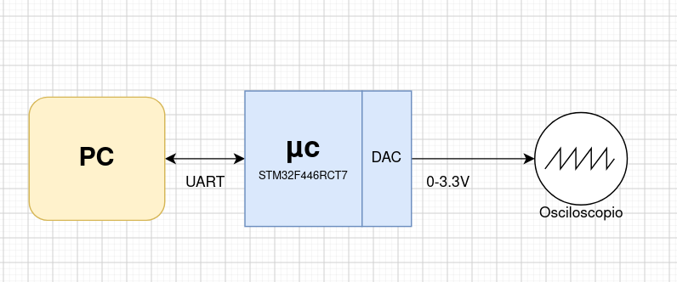
PROYECTO CERO · GENERADOR DDS
Esquema en bloques del circuito implementado
La PC envía comandos por UART; el STM32F446 genera las señales con su DAC (0–3.3 V); se observan en el osciloscopio.
PC → comandos (UART)
STM32F446 → DDS + DAC
Osciloscopio → medición (0–3.3 V)

Slide 13
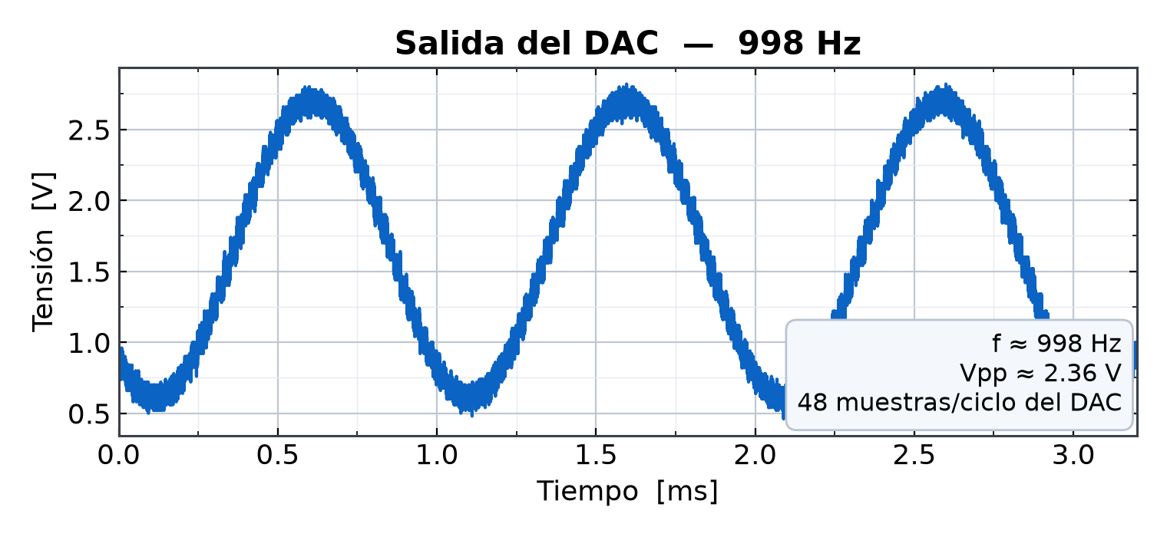
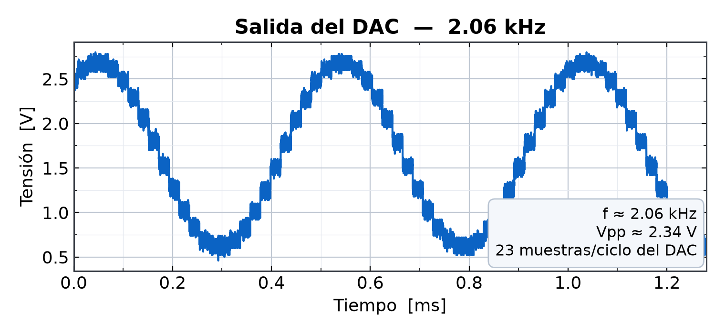
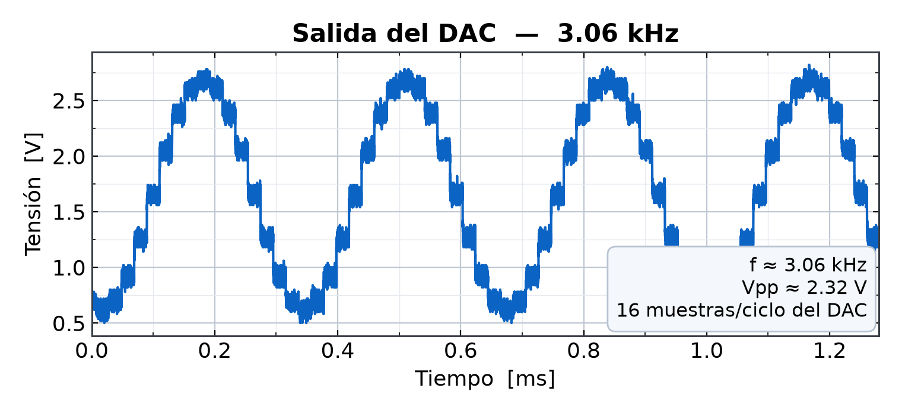
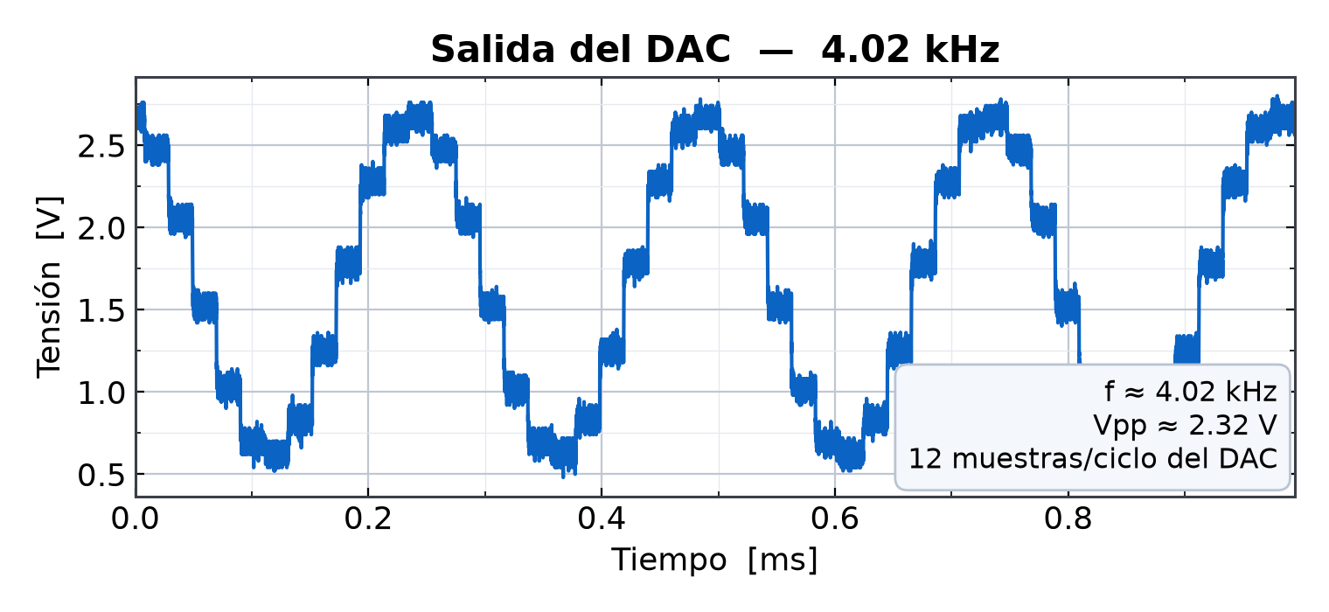
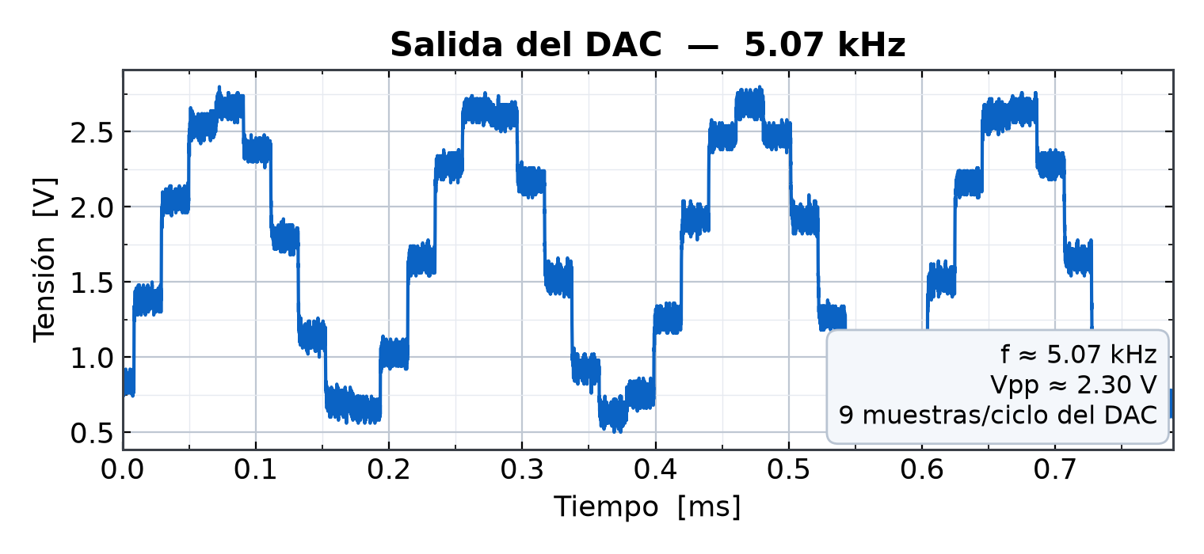
PROYECTO CERO · MEDICIONES REALES
Barrido de frecuencia — un canal
Misma configuración (fs = 48 kHz), cambiando solo la frecuencia por comando. Todas directas del osciloscopio (sin filtro).
¿Qué se ve?
A más frecuencia, menos
muestras por ciclo (fs/fout):
1 kHz → 48 · 5 kHz → 9
Por eso el escalonado crece
con la frecuencia.

Slide 14
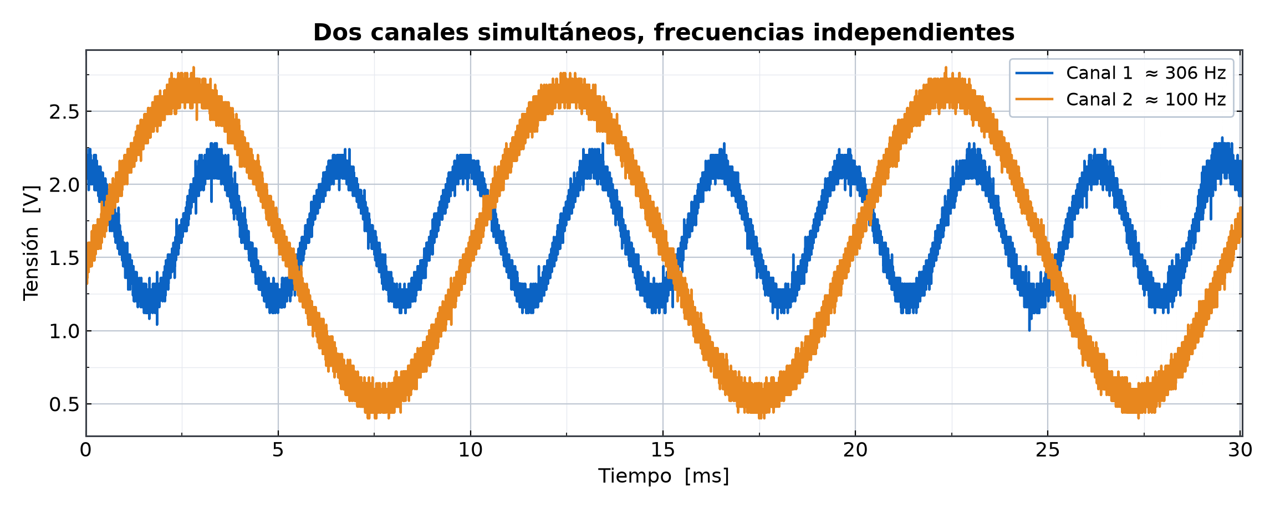
PROYECTO CERO · MEDICIONES REALES
Dos canales a la vez, independientes
Salida simultánea por PA4 y PA5, cada una con su propia frecuencia y amplitud. Captura directa del osciloscopio.
Los dos osciladores DDS corren en la misma interrupción (una sola tabla, un solo timer): acá ≈ 306 Hz y ≈ 100 Hz al mismo tiempo, con amplitudes distintas. Comparten fs = 48 kHz.

Slide 15
CIERRE
Conclusiones y próximos pasos
✓ Proyecto Cero cumplido
→ Lo que viene
▸ Micro elegido y entorno andando
▸ Comando desde la PC por UART
▸ Señal senoidal por el DAC
▸ Frecuencia, Amplitud y on/off por comando
▸ Filtro con corte — fc ~20–25 kHz para limpiar los escalones
▸ Más formas de onda — triangular, cuadrada, arbitraria
▸ El codec de 24 bits — audio real por I²S — el objetivo final
Proyecto Final · AGSE · Generador de señales DDS
13

